Slide 1
Территориальное общественное самоуправление «Радуга»
Красноярский край Северо-Енисейский район
городской поселок Северо-Енисейский, ул. Ленина, дом 21,23

Slide 2
Создание территориального общественного самоуправления
В июне 2018 года, жители многоквартирных домов 21,23 по улице Ленина обратились в администрацию городского поселка Северо-Енисейский, с вопросом создания территориального общественного самоуправления на своей территории.
После сбора подписей инициативная группа жителей обратилась в районный Совет депутатов с предложением утвердить границы территории действия территориального общественного самоуправления (далее - ТОС).
Решением от 31.07.2018 года № 481-40 были утверждены границы территории, на которой планируется осуществление ТОС в составе группы многоквартирных жилых домов 21,23 по ул. Ленина.
18 сентября 2018 года на учредительном собрании жителей проживающих в границах ТОС был принят и утвержден Устав ТОС «Радуга».

Slide 3
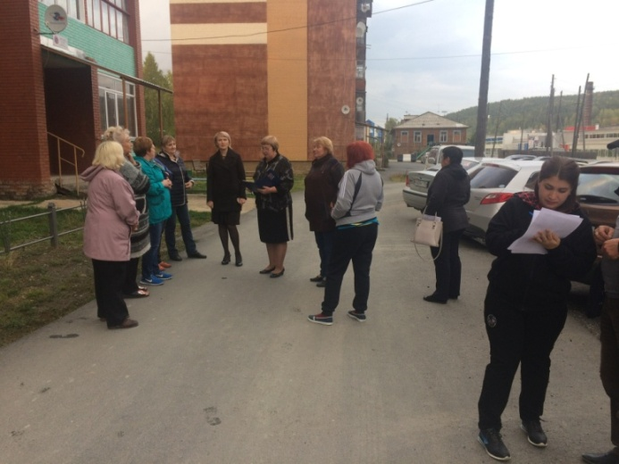
Учредительное собрание жителей группы многоквартирных домов 21,23 по ул. Ленина

Slide 4
Устав и определение границ территориального общественного самоуправления «Радуга»

Slide 5
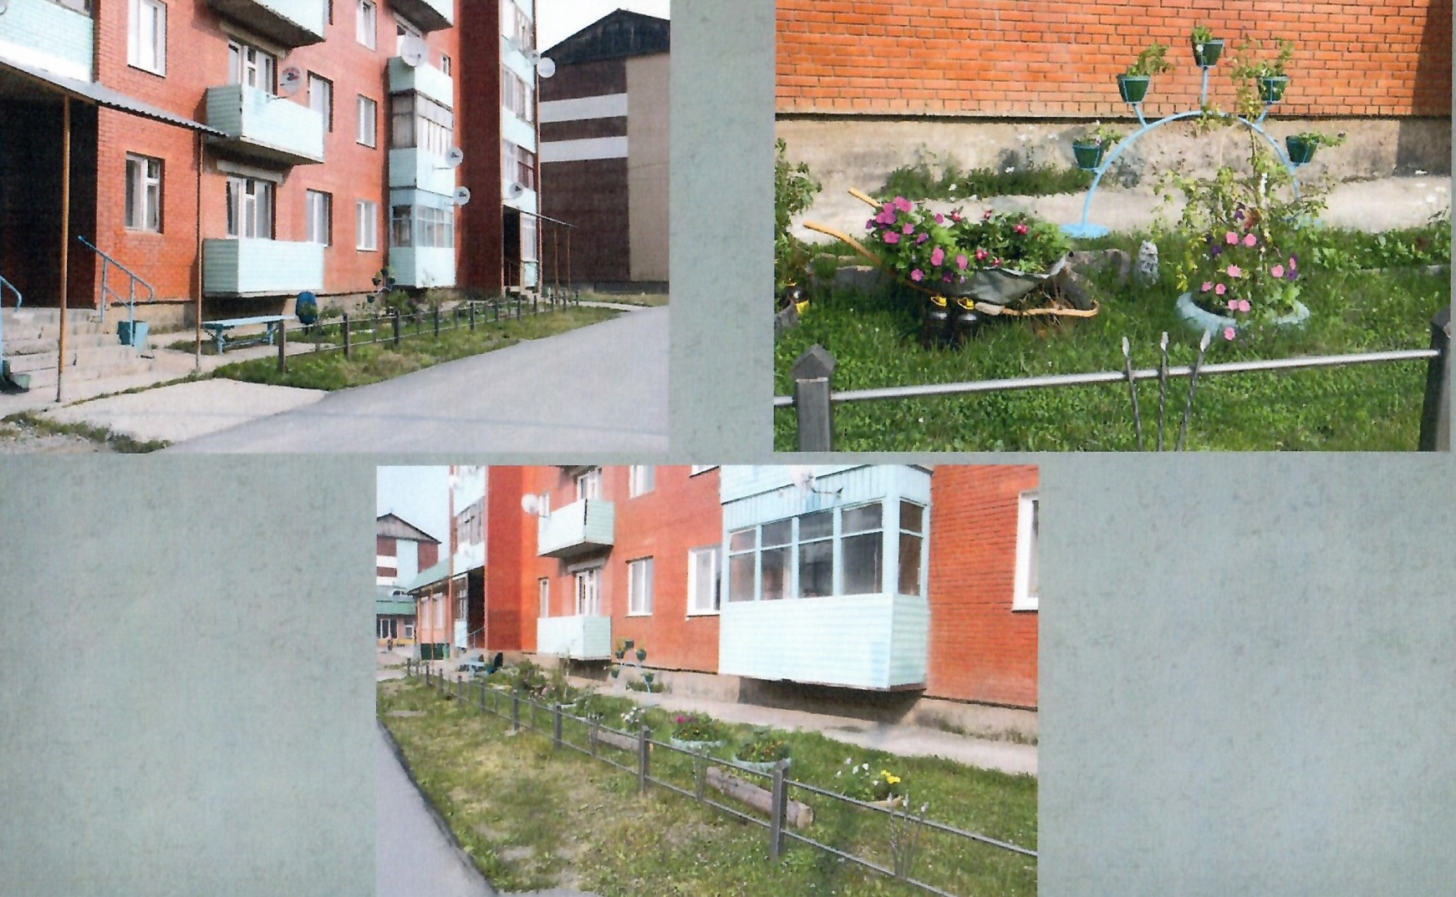
Границы территории ТОС «Радуга»

Slide 6
Структура органов территориального общественного управления
Высший орган управления ТОС «Радуга» - собрание граждан.
Председатель ТОС избранный на собрании граждан – Калинина Ольга Николаевна.
Первый заместитель председателя – Беленя Елена Витальевна.
Второй заместитель председателя – Митина Марина Александровна.
Решение общего собрания жильцов ТОС. Протокол переизбрания комитета от 11.03.2020г.

Slide 7
Основные направления деятельности территориального общественного самоуправления «Радуга»
1) привлечение населения к участию на добровольной основе в мероприятиях по санитарной очистке, благоустройству и озеленению в границах территории ТОС;
2) содействие соответствующим организациям, управляющим жилищным фондом, предоставляющим коммунальные услуги, в улучшении качества содержания жилищного фонда, в проведении мероприятий, направленных на снижение потерь тепловой, электрической энергии, воды;
3) сбор, обобщение предложений населения по формированию планов социально-экономического развития территорий, на которых осуществляется ТОС, направление их через главу администрации городского поселка Северо-Енисейский в администрацию Северо-Енисейского района;
4) организация и проведение информационно-разъяснительной работы с населением, проживающим в границах осуществления ТОС, участие в проведении опросов в целях изучения общественного мнения;
5) содействие в организации взаимодействия органов государственной власти и органов местного самоуправления с жителями гп Северо-Енисейский;
6) содействие в проведении мероприятий по предупреждению правонарушений, охране общественного порядка, обеспечению пожарной безопасности;
7) разработка и внесение в органы государственной власти и органы местного самоуправления предложений по вопросам обеспечения жителей гп Северо-Енисейский питьевой водой, услугами связи, общественного питания, торговли, бытового и транспортного обслуживания и другим вопросам местного значения;
8) подготовка и внесение в органы государственной власти и органы местного самоуправления предложений по созданию условий для организации досуга, массового отдыха граждан, привлечение на добровольной основе населения соответствующей территории к участию в организуемых культурно-массовых мероприятиях;
9) внесение предложений по созданию условий для развития на соответствующей территории массовой физической культуры и спорта, привлечение на добровольной основе населения соответствующей территории к участию в организуемых спортивных мероприятиях;
10) подготовка проектов муниципальных правовых актов и внесение их на рассмотрение должностных лиц и органов местного самоуправления района;
11) участие в решении других вопросов в соответствии с действующим законодательством.

Slide 8
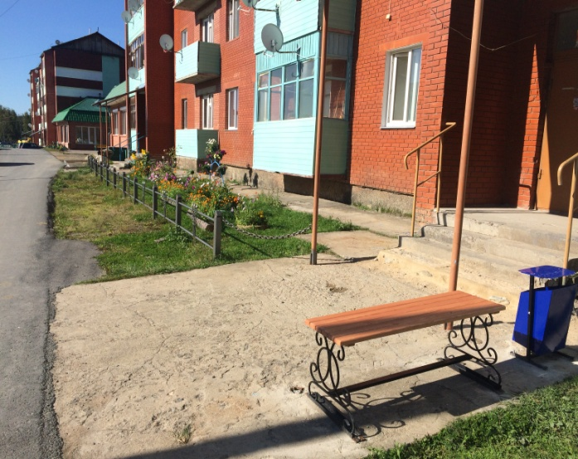
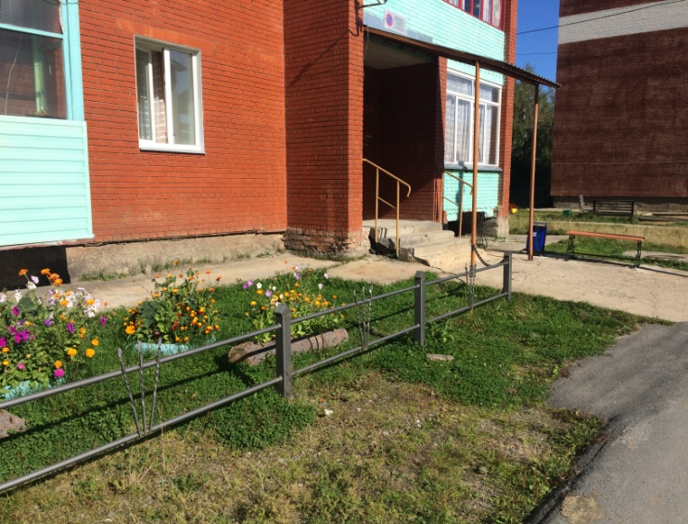
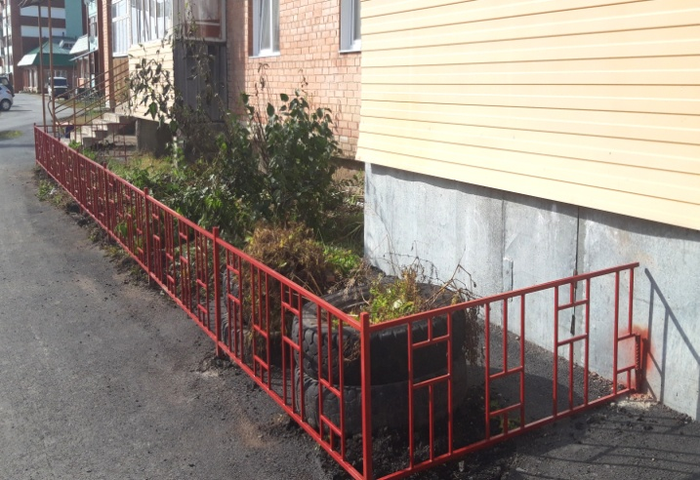
Реализация проекта направленного на поддержку местных инициатив граждан ТОС «Радуга» «Благоустройство ТОС «Радуга»»
В 2019 году ТОС «Радуга» одержал победу в конкурсе проектов развития территориальных общественных самоуправлений. Жители успешно разработали и реализовали проект по благоустройству своей территории.

Slide 9
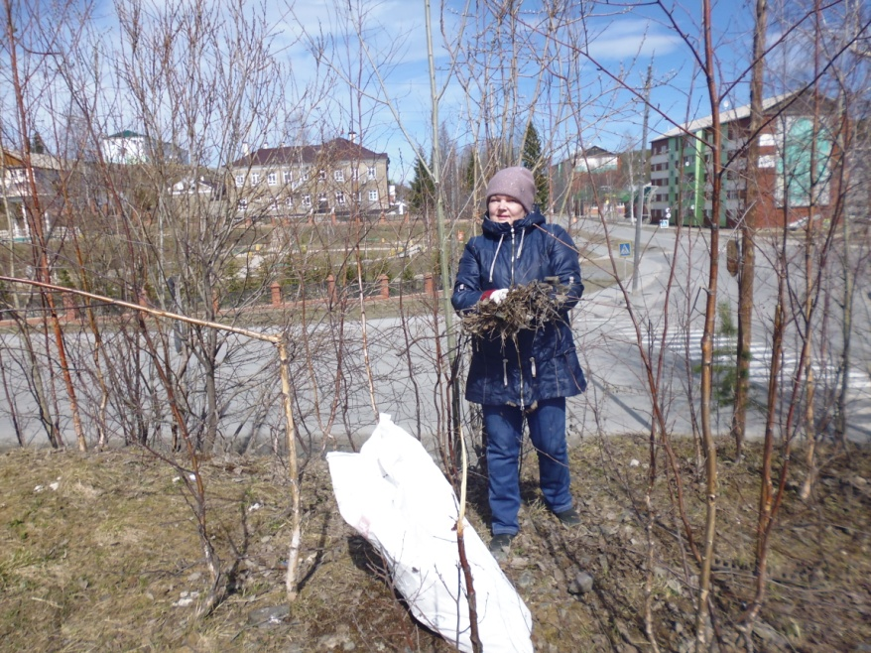
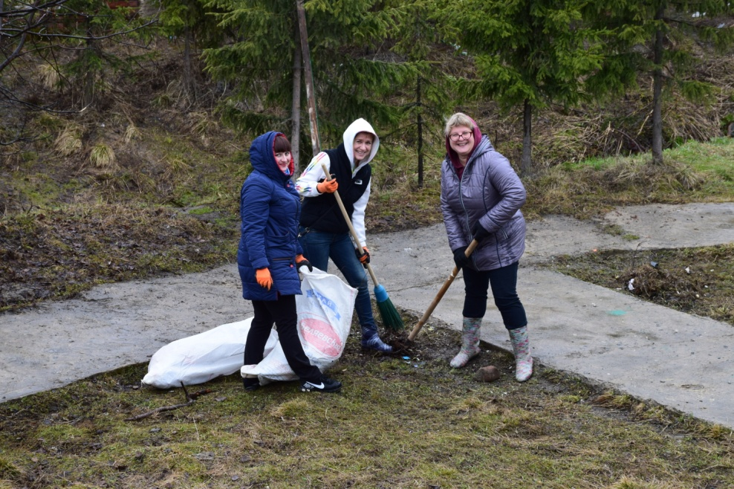
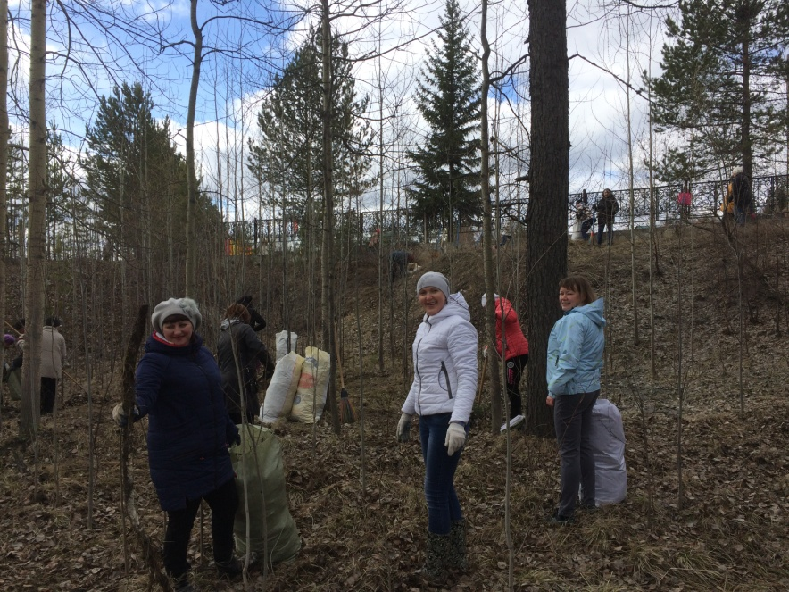
Участие ТОС «Радуга» в общерайонных субботниках по санитарной очистке территории городского поселка в 2019 году

Slide 10
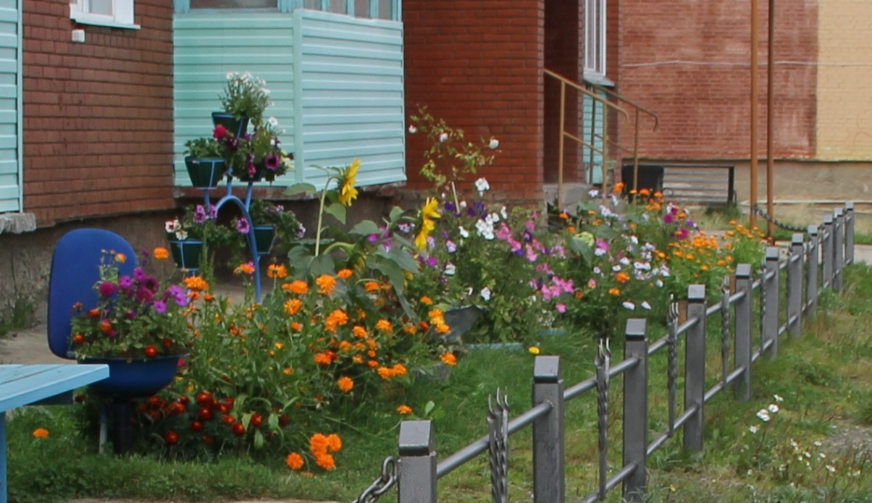
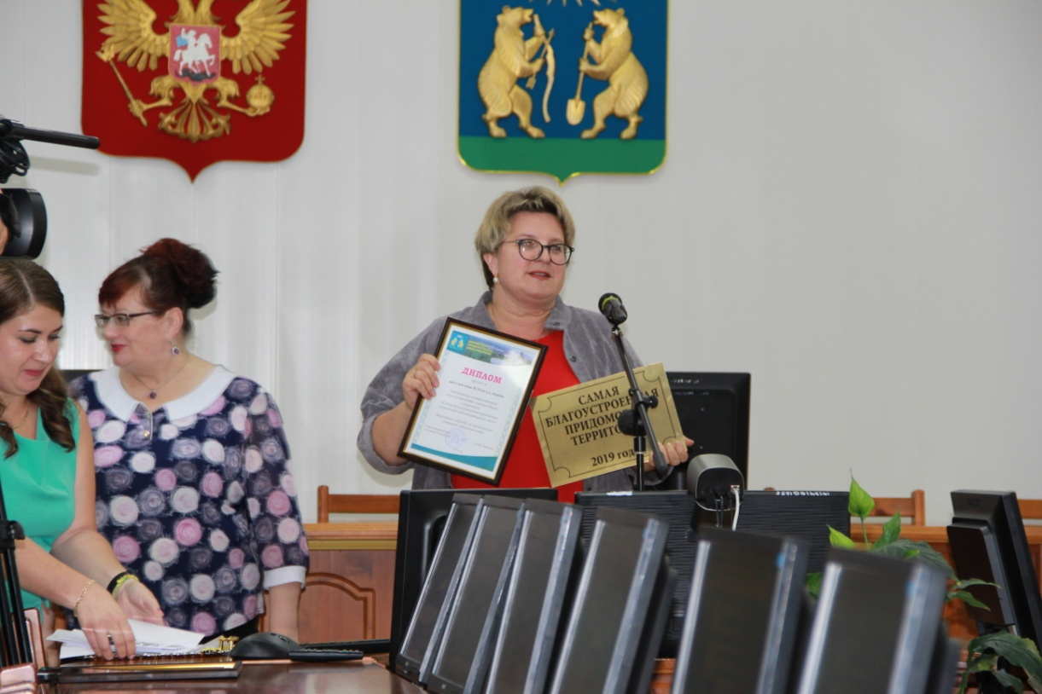
Победитель смотра-конкурса «Благоустройство – забота общая» в номинации «Самая благоустроенная придомовая территория МКД» ТОС «Радуга»

Slide 11
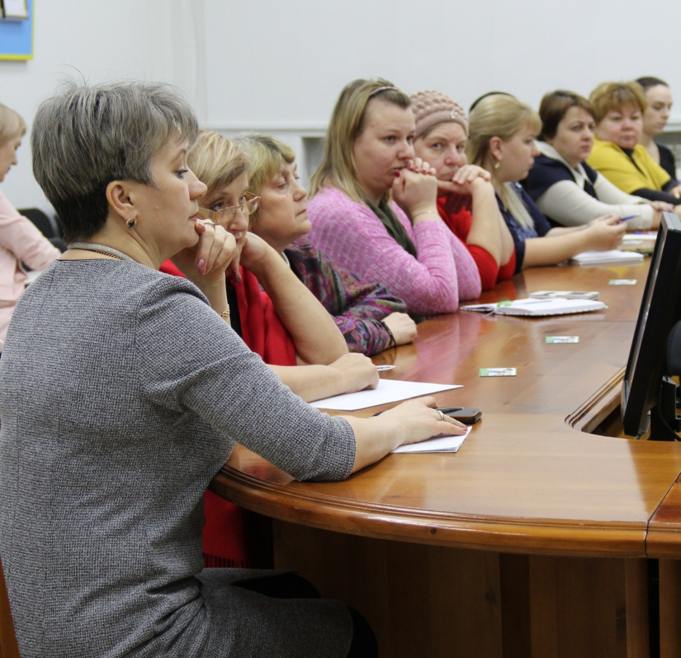
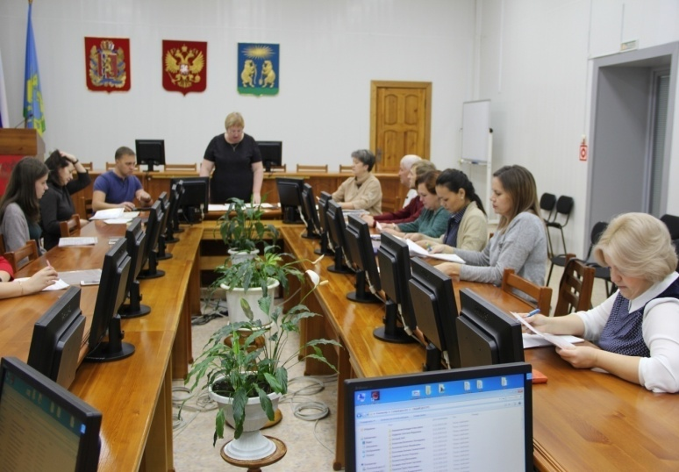
Комитет ТОС «Радуга» является активным участником, проводимых администрацией городского поселка Северо-Енисейский «круглых столов», обучающих семинаров «Школа инициативных граждан»

Slide 12
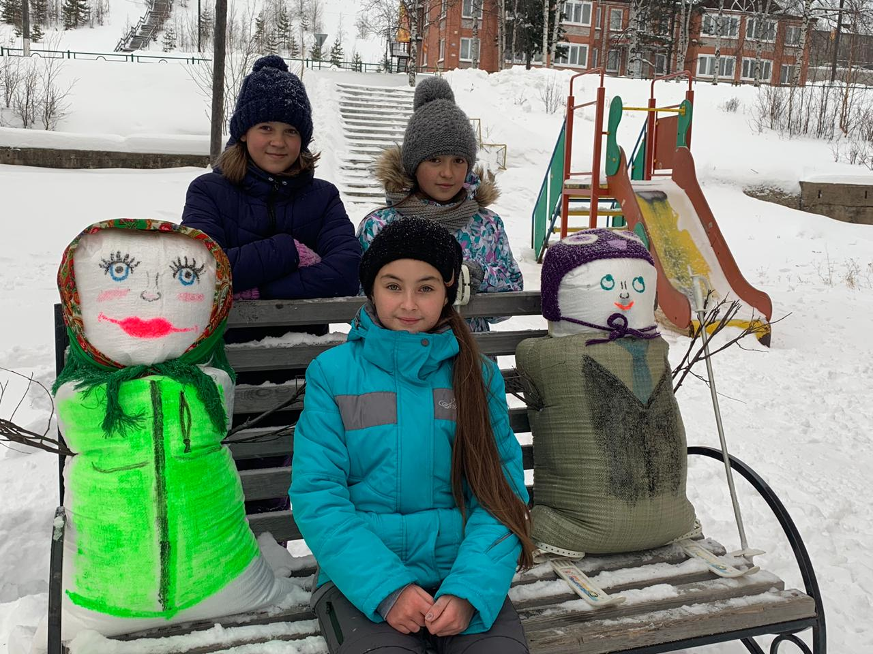
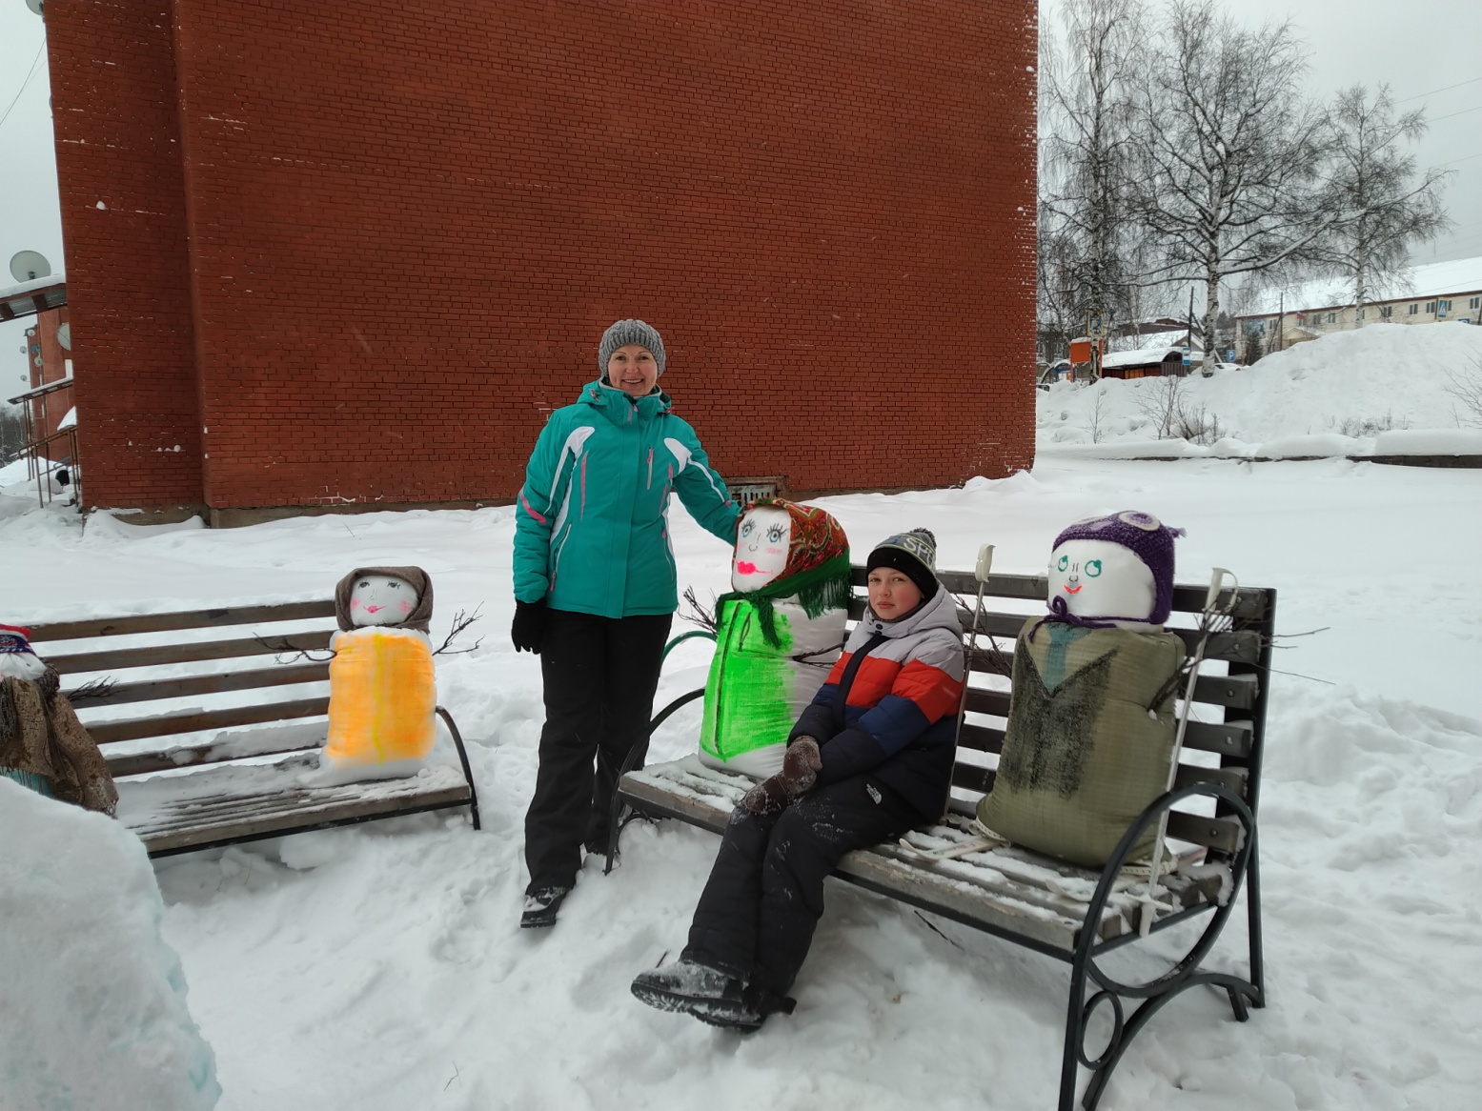
Участие ТОС «Радуга» в конкурсе по зимнему благоустройству «Парад снеговиков - тосоцев» , декабрь 2019 года

Slide 13
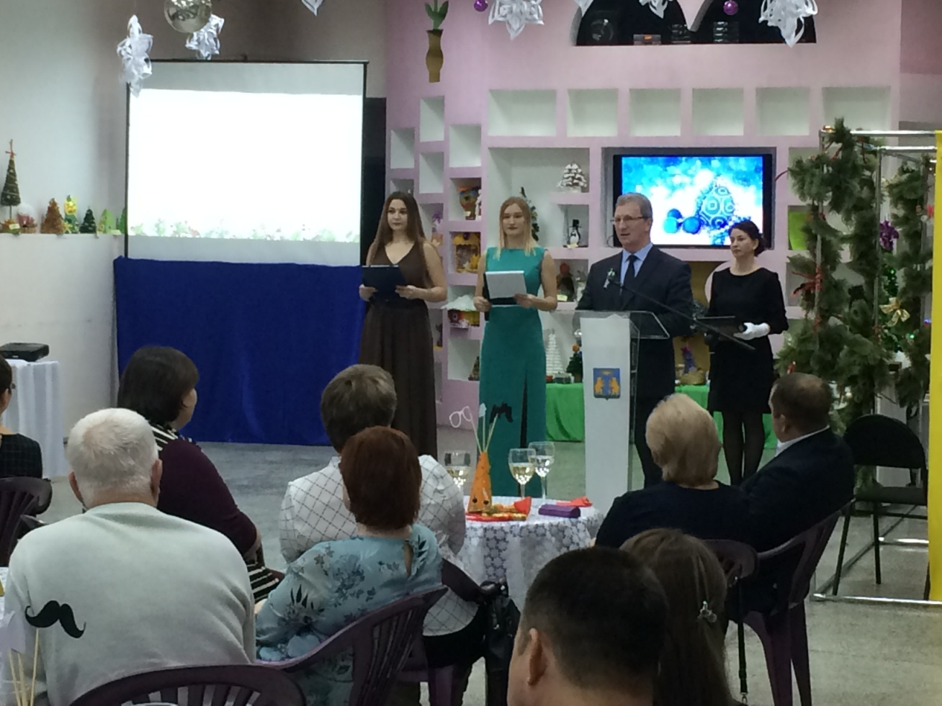
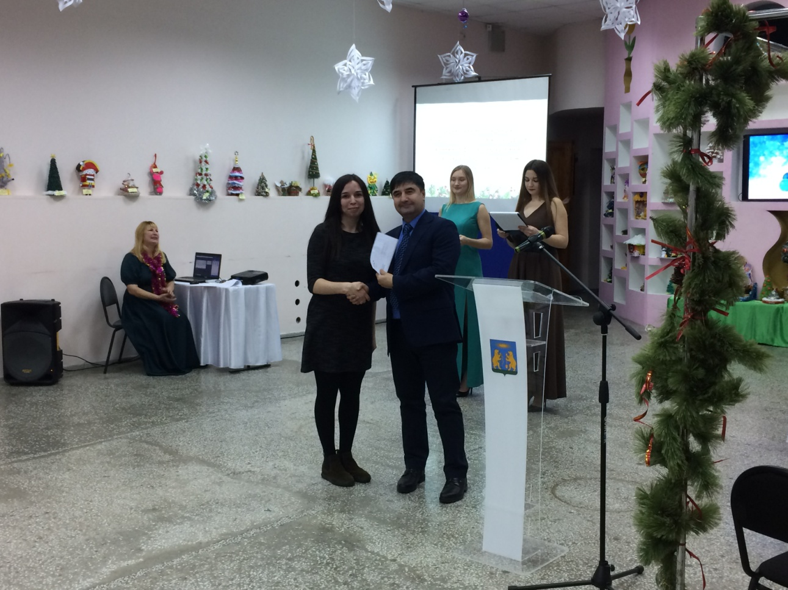
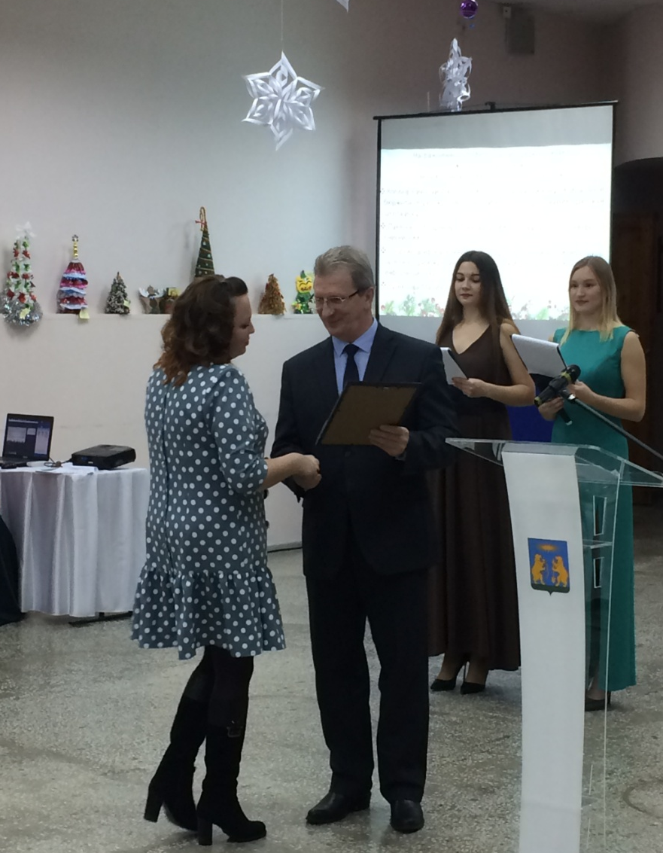
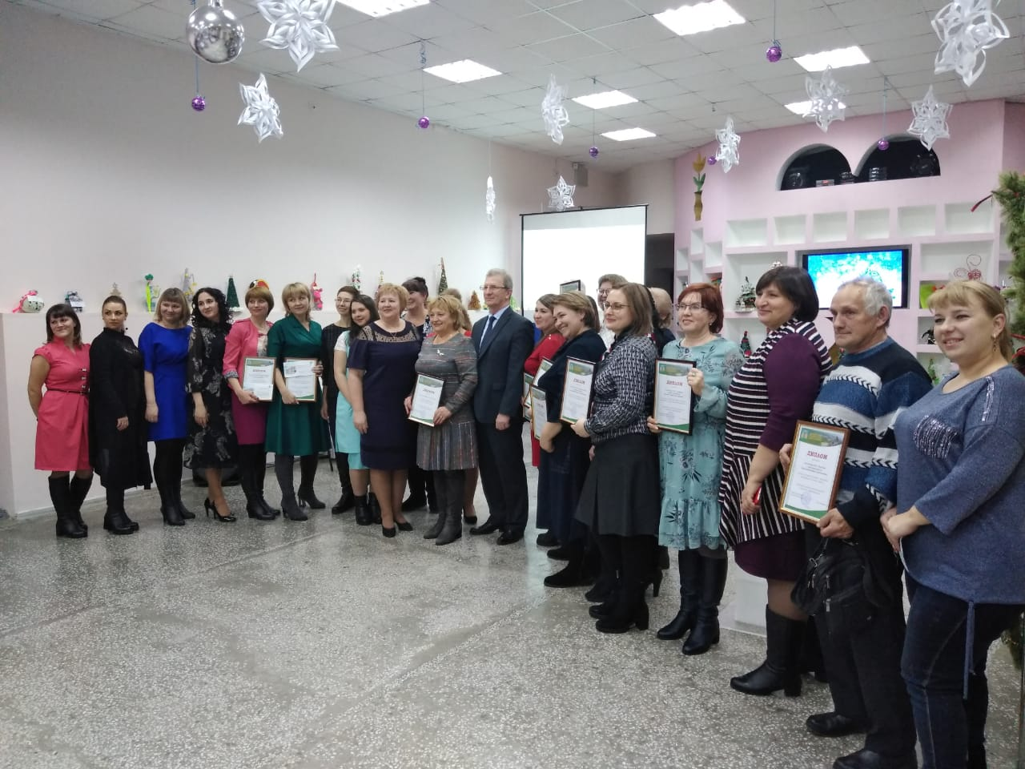
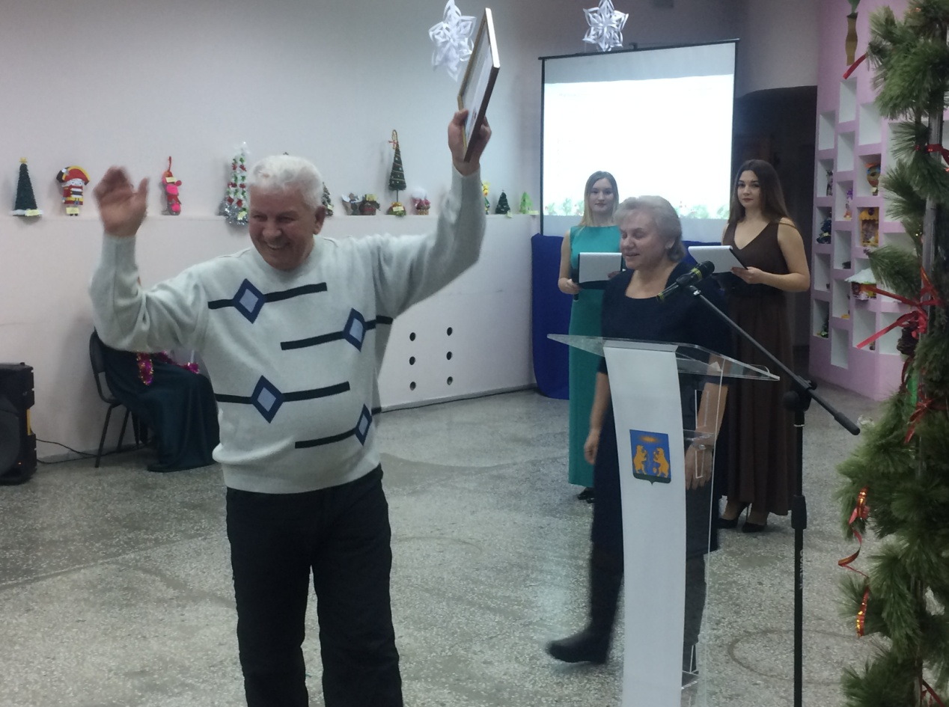
Церемония награждения победителей конкурсов по зимнему благоустройству на поселковом «Голубом огоньке»

Slide 14
Деятельность ТОС «Радуга» в 2020 году
В феврале месяце 2020 года организовано проведение подготовительной работы по встрече на территории представителей Законодательного собрания Красноярского края с посещением территорий ТОС городского поселка и участие в координационном совете. Проведено отчётное собрание с комитетами 10 ТОС, на котором были обсуждены вопросы организации взаимодействия.
Присутствующим был представлен отчет о проделанной работе администрации гп Северо-Енисейский по формированию модели эффективного взаимодействия с ТОС гп Северо-Енисейский по итогам работы за 2019 год, даны разъяснения о перспективах реализации в 2020 году инициатив ТОС гп Северо-Енисейский, также была проведена подготовительная работа с коллективами ТОС к встрече с представителями Законодательного собрания Красноярского края, принятие участие в заседании Совета.

Slide 15
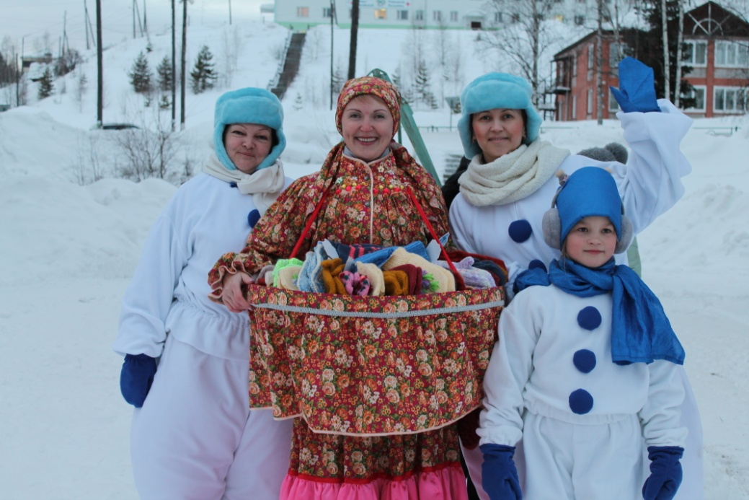
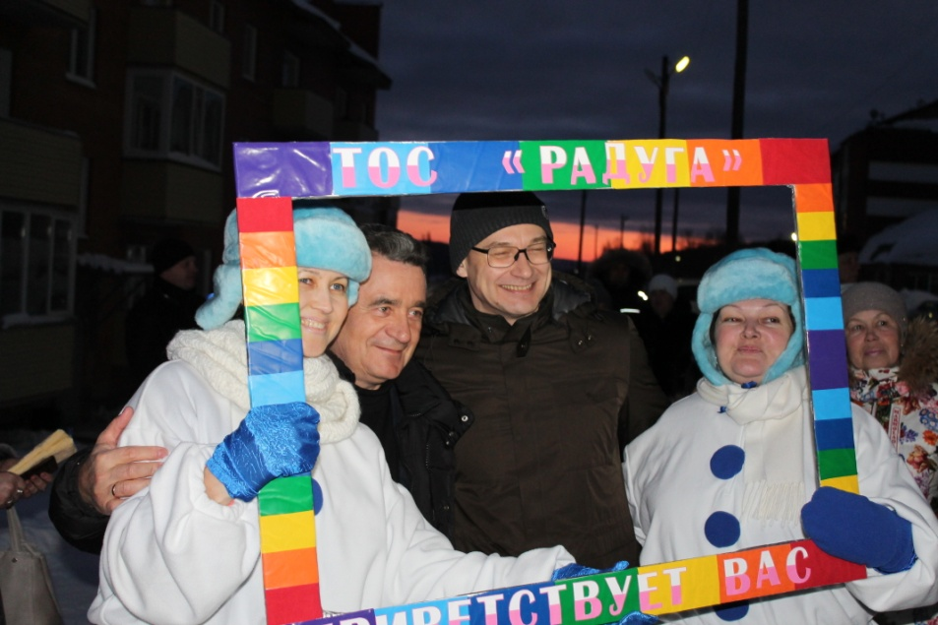
24 февраля 2020 года состоялась встреча гостей Законодательного собрания Красноярского края с коллективом ТОС «Радуга»

Slide 16
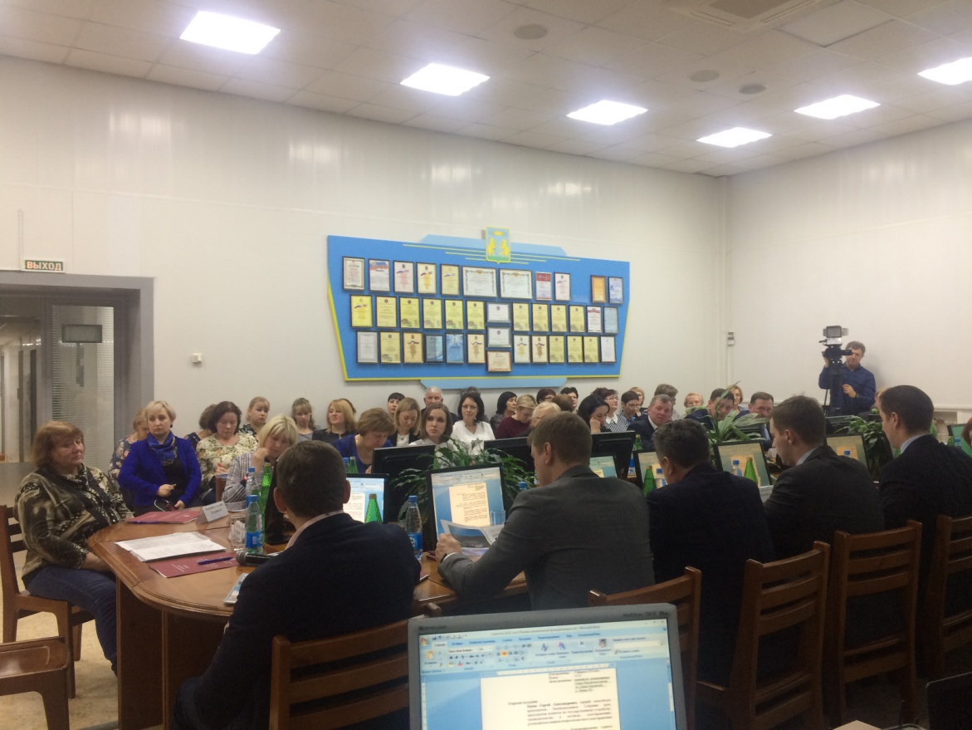
Принятие участия ТОС «Радуга» в заседании Координационного Совета Красноярского края.

Slide 17
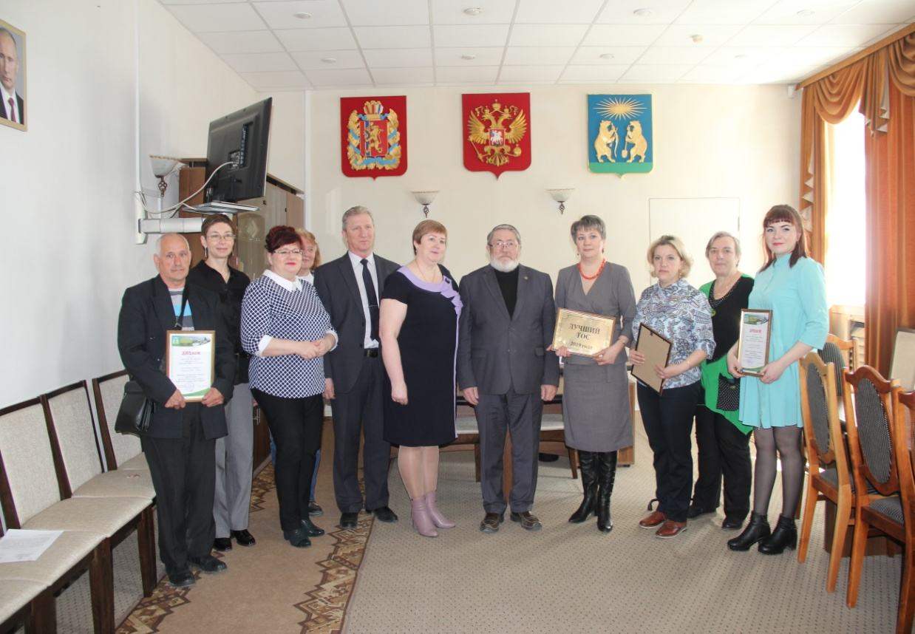
В марте месяце 2020 года ТОС «Радуга» принял участие в конкурсе среди ТОС гп Северо-Енисейский «Лучший ТОС – 2019 года»

Slide 18
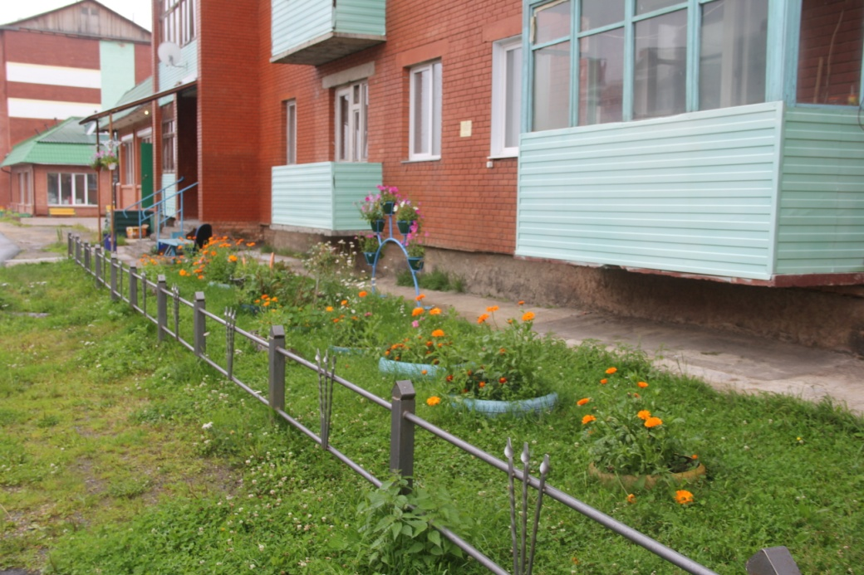
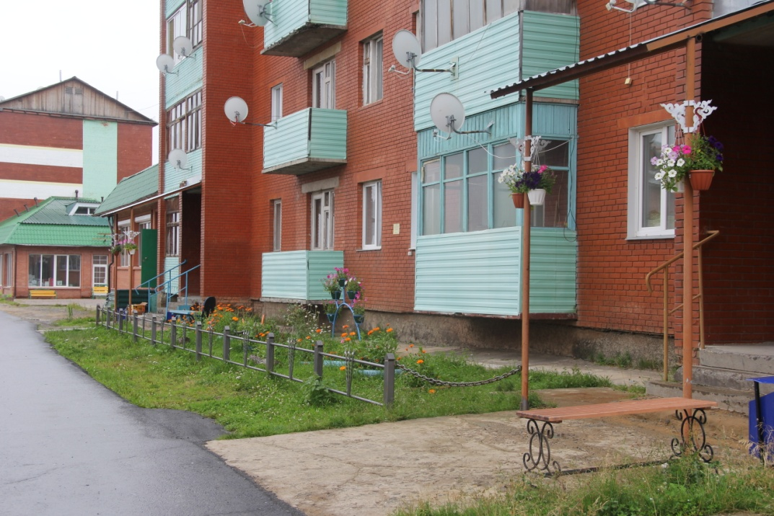
Участие коллектива ТОС «Радуга» в конкурсном мероприятии по благоустройству «Благоустройство – забота общая»

Slide 19
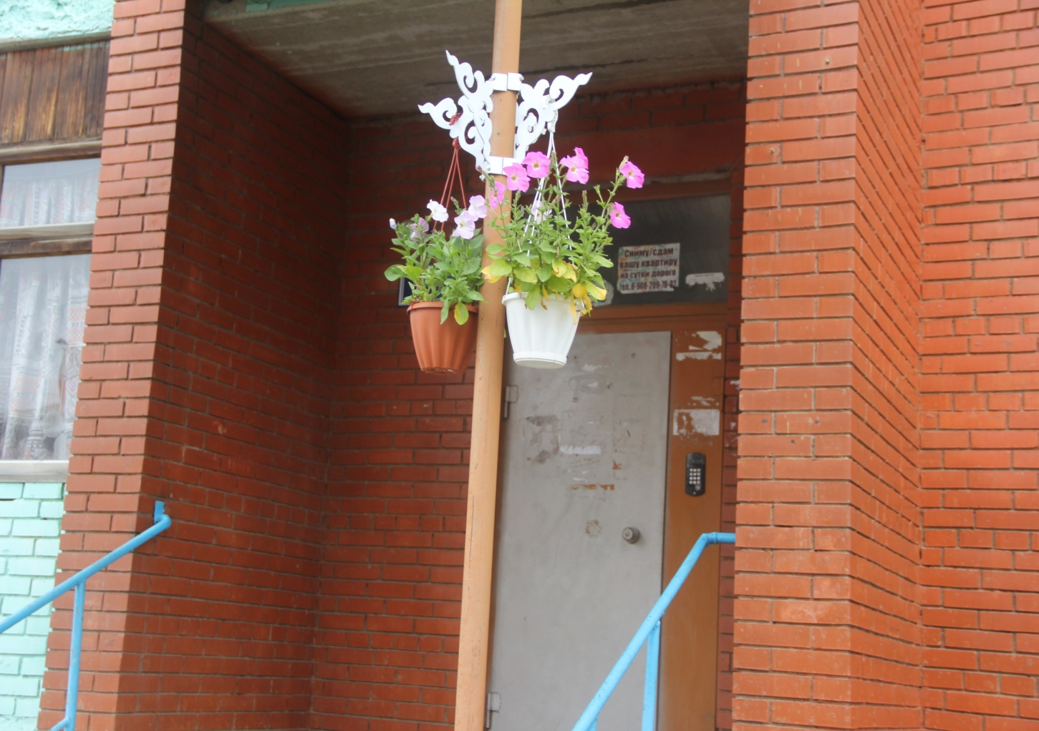
В номинации «Цветущий палисадник» победителями единогласно выбраны: Липатова Татьяна Валерьевна, жительница ул. Грибная, гп Северо-Енисейский, Бусыгина Елена Борисовна, жительницу дома № 33А по ул. Донского в гп Северо-Енисейский, Владимиров Александр Геннадьевич, житель ТОС «Радуга».

Slide 20
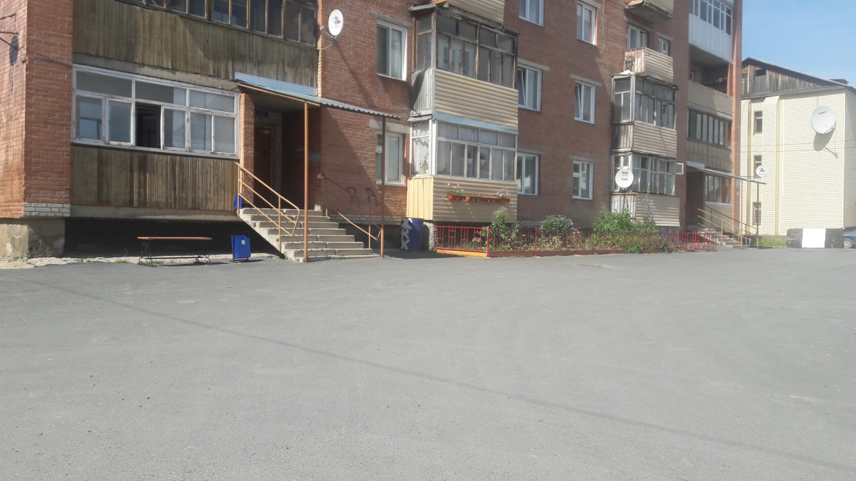
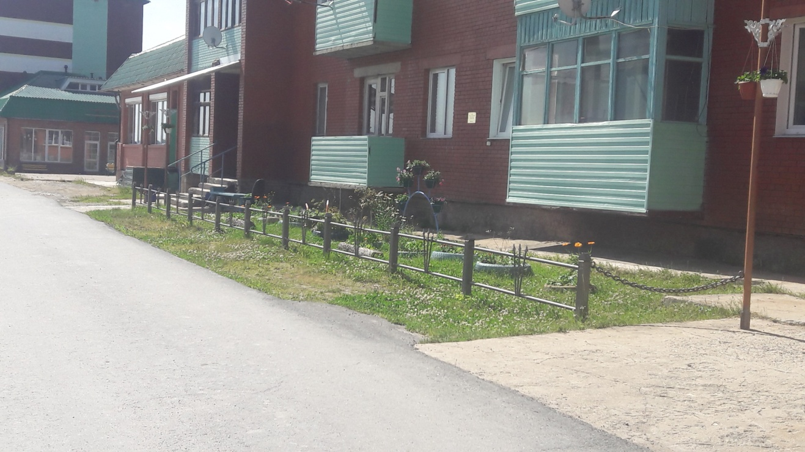
Участие в двухмесячнике по улучшению санитарного состояния, благоустройству и озеленению территории.

Slide 21
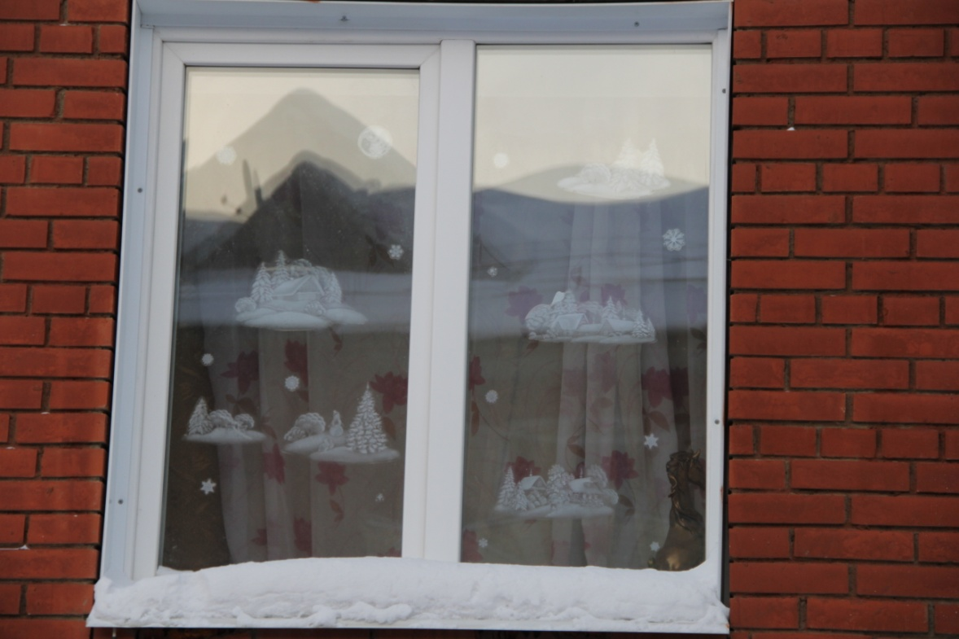
Новогодние окна ТОС «Радуга»

Slide 22
ДЕЯТЕЛЬНОСТЬ ТЕРРИТОРИАЛЬНОГО ОБЩЕСТВЕННОГО САМОУПРАВЛЕНИЯ «РАДУГА» В 2021 ГОДУ

Slide 23
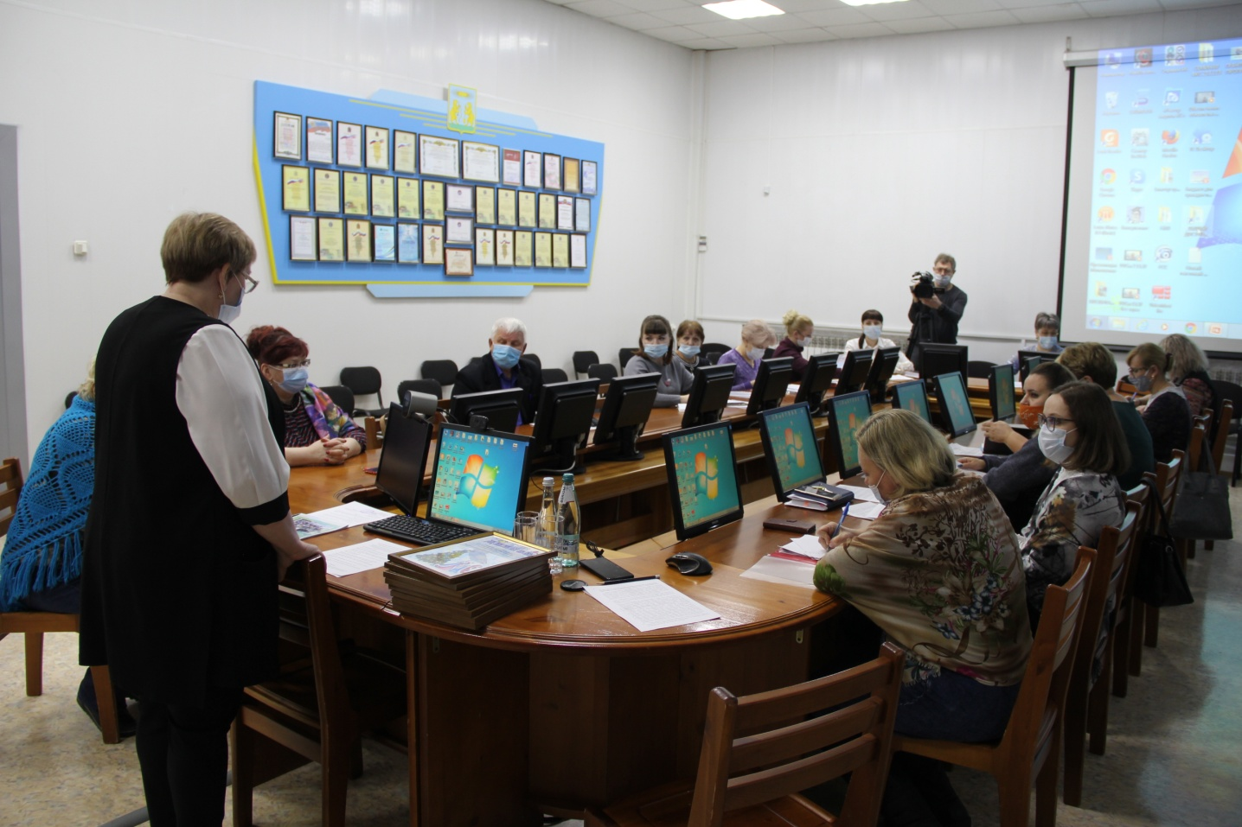
В феврале 2021 года ТОС «Радуга» принял участие в отчётном собрании с комитетами ТОС, на котором администрация гп Северо-Енисейский отчиталась о проделанной работе по формированию модели эффективного взаимодействия с ТОС по итогам работы за 2020 год, даны разъяснения о перспективах реализации в 2021 году инициатив ТОС гп Северо-Енисейский

Slide 24
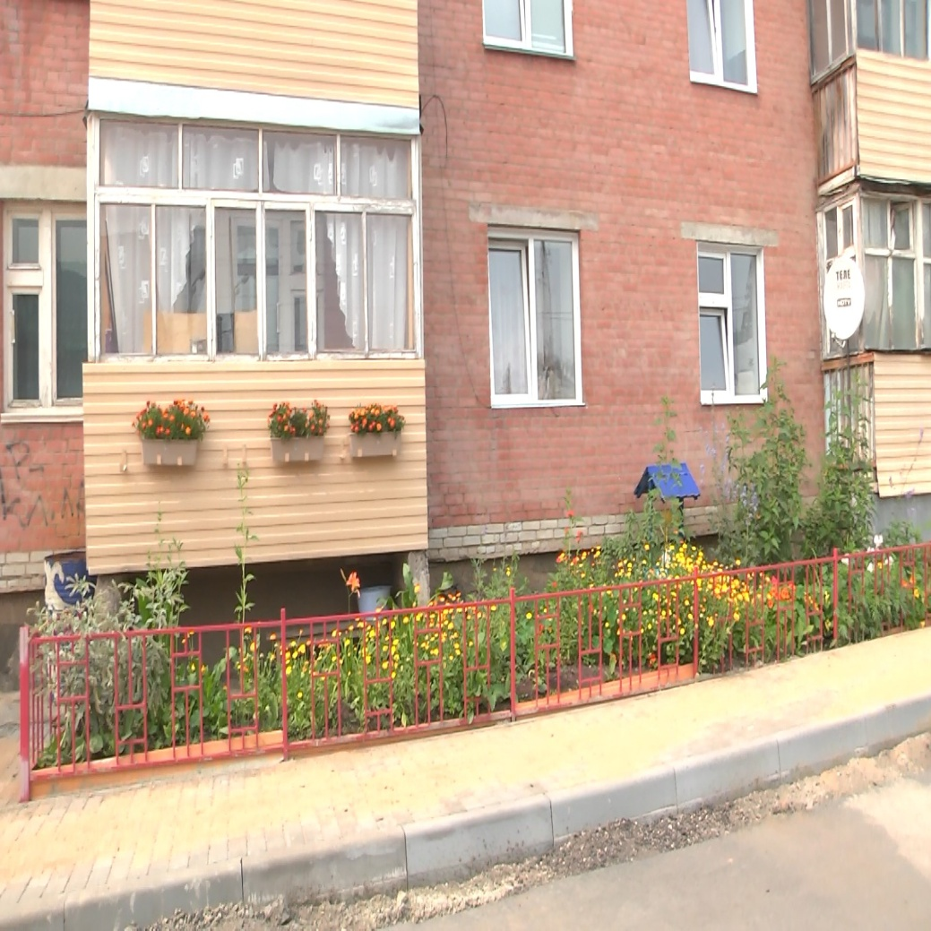
Участие в двухмесячнике по улучшению санитарного состояния, благоустройству и озеленению территории.

Slide 25
В смотре-конкурсе «Благоустройство – забота общая» в номинации «Цветущий полисадник» ТОС «Радуга» занял 2 место

Slide 26
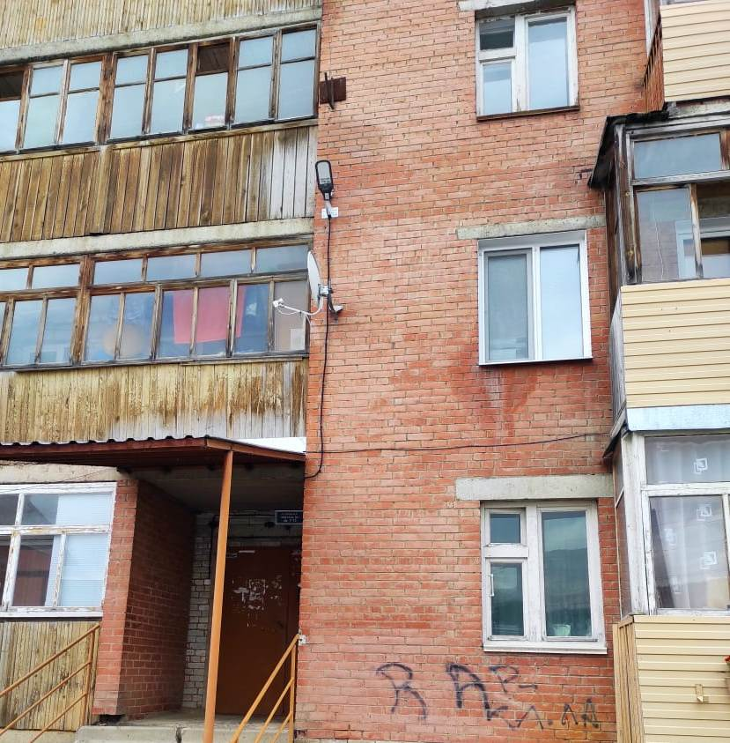
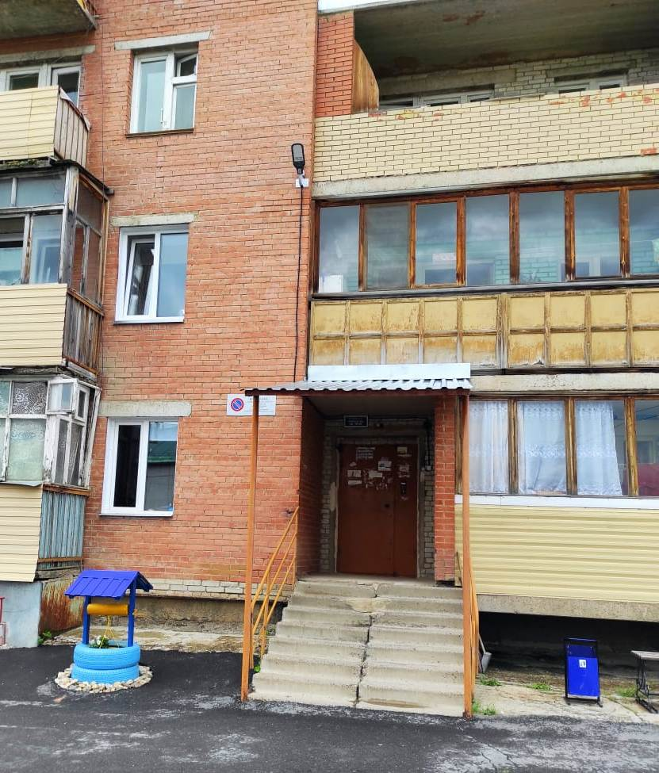
Реализация инициативного проекта граждан ТОС «Радуга» «Светлый двор»
В 2021 году ТОС «Радуга» реализовал проект по благоустройству «Чистая улица» . Общая сумма проекта: 36078,00 руб. в т.ч. местный бюджет 32470,20 руб., население - безвозмездные поступления от физических лиц (жителей) 3607,80 руб. В результате реализации проекта по благоустройству «Светлый двор» приобретено и установлено два светодиодных светильника, которые освещают территорию двора дома 21 по ул. Ленина, что создает комфортные условия для жителей дома.

